Slide 1
种群的特征

Slide 2



物种
具有一定形态、生理特性及一定自然区域能互相交配并产生可育后代的生物类群。例如：冬小麦、水稻、鲤鱼、狼等。
物种是生物学上的基本分类单位，是自然选择的产物。

Slide 3





问：一个池塘中全部的鱼是否一个种群？
种群的回忆：
①什么叫种群？
②这个概念有几个要点：
一定时空 同种生物

Slide 4
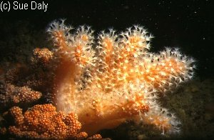
说明：这个池塘中的全部鲤鱼才是一个种群。这里的鲤鱼包括大鲤鱼、小鲤鱼、鲤鱼苗，但必须是鲤鱼，而不包括其它种的鱼，才能称为“同种生物”。这个池塘中全部的鲢鱼组成另一个种群，漂浮在这个池塘上全部的浮萍，又是一个种群。同样，一块稻田中全部的三化螟，一个地区全部的人口，都可叫做种群

Slide 5
课堂小练
下列各项属于种群的有———————————。
Ａ、一片农田中的全部水稻
Ｂ、一片森林中的全部蕨类
Ｃ、一口池塘中全部鲫鱼
E、一片森林中的全部蛇
Ｉ、一个狼群
H、一片草原上全部老鼠
Ａ Ｃ Ｉ

Slide 6
草场上该放养多少牛羊
森林的补植和砍伐
渔业上的捕捞强度
农林害虫的监测和预报
种群研究的核心问题是种群数量的变化
一.种群的特征traits of population
种群特征是种群有而个体没有的特征。

Slide 7
（1）种群密度density of population
概念
单位面积或单位体积内某种群的个体数
它实际上反映了种群的数量规模
种群密度是种群最基本的数量特征

Slide 8



种群的个体数量
空间大小（面积或体积）
种群密度
小生物用体积，大生物用面积
种群密度很高
种群密度较高
种群密度一般

Slide 9
注意
①相同的环境条件下，不同物种的种群密度不同。
②不同的环境条件下，同一物种的种群密度不同

Slide 10
调查种群密度的方法
①样方法：地形规整、分布均匀
（植物和小动物）
五点取样法
等距取样法

Slide 11
取样原则：有规矩的随机取样
随机取样：排除主观因素的影响，使结果更接近真实
有规矩：保证随机
样方越多，
误差越小，
但工作量越大

Slide 12
样方法：
某同学在牛首山调查珍稀蝶类——中华虎凤蝶幼虫的种群密度，得出5个样方（样方面积为1hm²）的种群数量分别为4、6、8、8、9只。那么，该同学给怎样计算该种蝶幼虫的种群密度（单位：只/hm²）？
(4+6+8+8+9)/5=7只/hm²

Slide 13
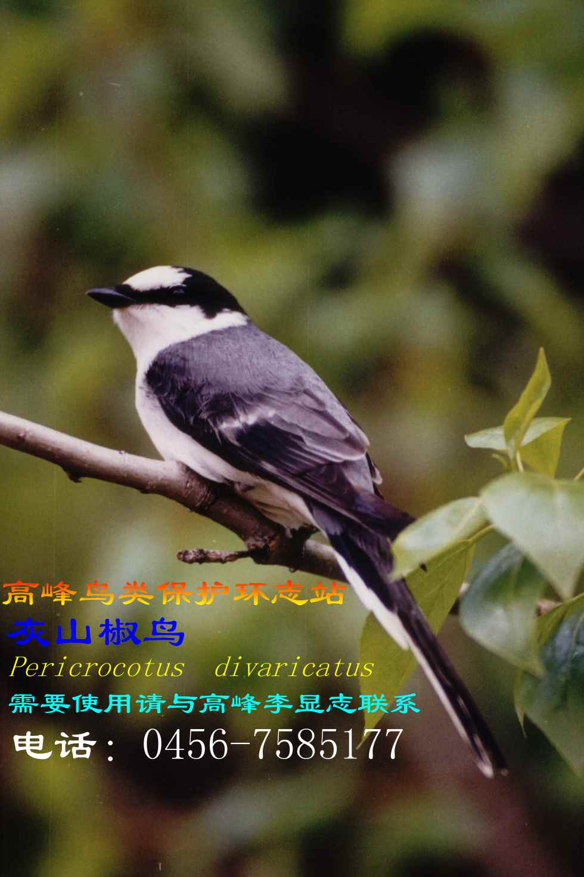
②动物：标志重捕法
（活动能力强、范围大的动物）
标志个体数×重捕个体数
种群数量N= ———————————
重捕标志数

Slide 14
一定范围 （一座山、一个省）
一段时间 （标记个体与未标记个体重新充分混和分布）
标记不能影响到动物原来的生存状态

Slide 15
标志重捕法
在调查一块方圆2hm²的农田中田鼠的数量时，放置100个捕鼠笼，一夜间捕获了42只，将捕获的田鼠经标记后在原地释放。数日后，在同一地点再放置同样数量的捕鼠笼，捕获了38只，其中有上次标记的个体12只。则该农田中田鼠的种群数量大概有多少只？
42×38
种群数量N= ——— =133
12

Slide 16
（2）出生率和死亡率birthrate & death rate
种群个体总数中在单位时间
新产生的
个体数目
死亡的
自然增长率=出生率－死亡率

Slide 17
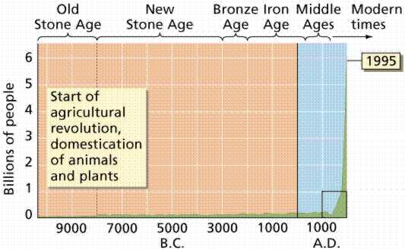
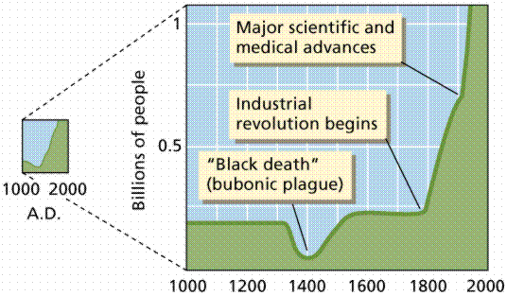
2000

Slide 18
（3）迁入率和迁出率
immigration & emigration rate
迁入
种群中单位时间内
个体数目
迁出
出生率和死亡率、迁入率和迁出率是决定种群大小和种群密度的最直接因素

Slide 19
（4）年龄组成：种群中各年龄期个体所占比例。一般分为幼年(尚无生殖能力)、成年(有生殖能力)和老年(丧失生殖能力)三个阶段。
年龄组成一般分三种类型：
⑴增长型：特点是幼年个体大量成长为成年产生后代，老年个体死亡的少，出生的比死亡的多，种群的个体数越来越多。
老年
成年
幼年
增长型年龄组成

Slide 20
⑵稳定型：特点是各年龄期的个体数比例适中。在一定时期内出生的新个体数接近衰老死亡的个体数。种群中个体数目保持相对稳定。
老年
成年
幼年
稳定型年龄组成

Slide 21
⑶衰退型：特点是老年期个体数目较多而幼年期的个体数目偏少。新出生的个体不能补偿衰老死亡的个体数。种群密度越来越小。
老年
成年
幼年
衰退型年龄组成

Slide 22
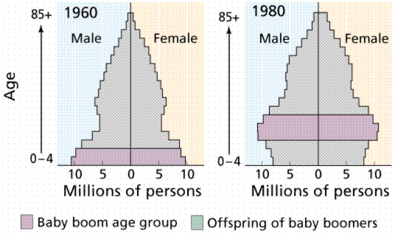
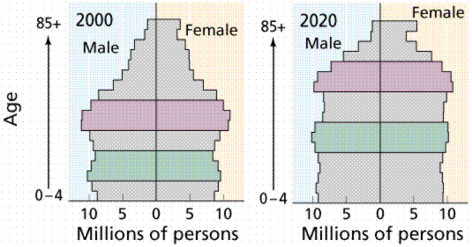
研究种群的年龄组成可以预测种群未来的发展趋势

Slide 23
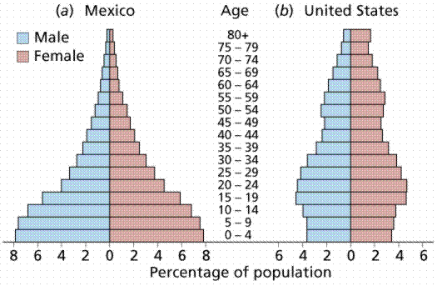

Slide 24
（5）性别比例sex rate：是指雌雄个体数目在种群中所占的比例。
性别比例对种群密度也有一定的影响
利用性引诱剂诱杀雄性害虫，破坏了正常的性别比例，降低了种群密度

Slide 25


种群数量变化是种群研究的核心问题，种群密度是种群最基本的数量特征。
出生率和死亡率、迁入率和迁出率是决定种群数量变化的主要因素
年龄组成是预测种群数量变化的主要依据。
性别比例对种群密度也有一定影响

Slide 26
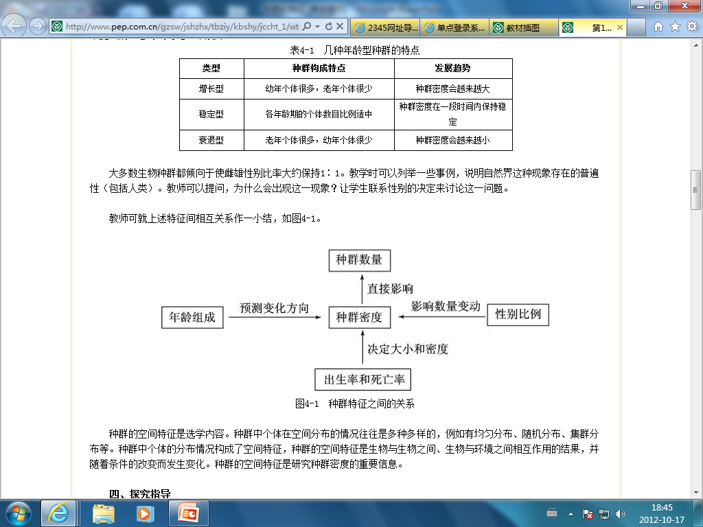
出生率和死亡率
迁入率和选出率

Slide 27
种群的空间特征
均匀型
随机型
集群型
自然界极其罕见，人工农田、林地常见
自然界罕见，所有资源都分布均匀，且个体间亦无吸引或排斥
自然界中大多属于此类如按资源集群，以母体为中心集群等

